Slide 1
Heimevernet
RISIKOVURDERING

Slide 2
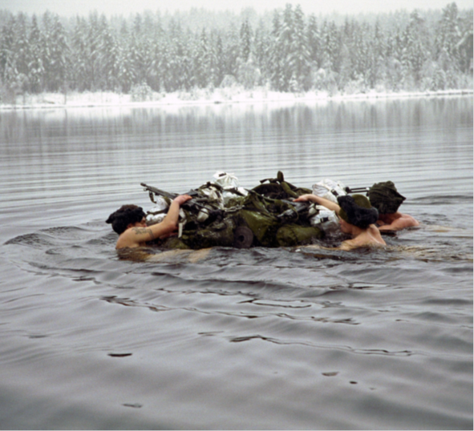
Leksjonsmål
Dere skal kjenne til tidskritisk risikovurdering
Dere skal selvstendig kunne gjennomføre risikovurdering for planlagt aktivitet iht 5-trinnsmodellen.

Slide 3
Hva handler risikovurdering om?
Redusere risiko til et akseptabelt nivå som står i forhold til gevinsten en oppnår ved å løse et oppdrag
Hvorfor gjennomføre risikovurdering?
Militær virksomhet innebærer stor risiko.
Vi må være i stand til å forholde oss til risiko.
For å utdanne og trene realistisk må vi være i stand til å forholde oss til risiko.
Notes:
VASK!!!

Slide 4
Leksjons innhold
Kontroll av standpunkt
Hoveddel
- UD 2-1
- Tidskritisk risikovurdering
- Risikovurdering 5-trinns modell
Oppsummering

Slide 5
Kontroll av standpunkt!
Notes:
Hvem har gjennomført en risikovurdering?
Når gjennomføres risikovurdering?
Hvordan gjennomføres risikovurdering?
Hvem gjennomfører risikohåndtering?

Slide 6
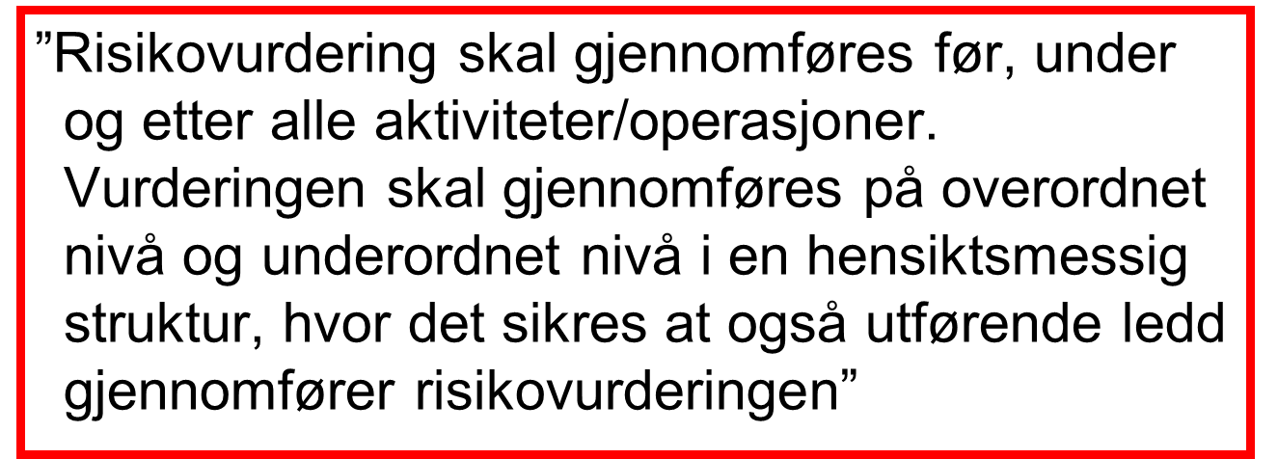
UD 2-1:
Notes:
Mindre tekst

Slide 7
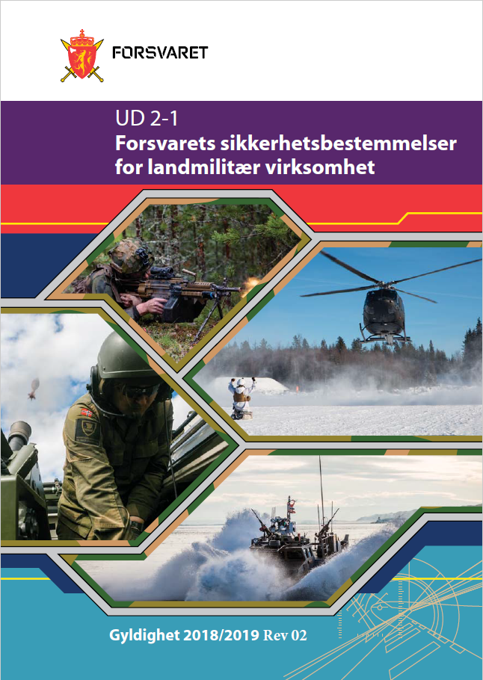
UD 2-1
Forsvarets sikkerhetsbestemmelser for landmilitær virksomhet
Hvem gjelder den for?
Hva gjelder, reglementer og instrukser eller UD 2-1?
Når gjelder?
Hvorfor har vi UD 2-1
Hvem kan fravike?
Ikke se på UD 2-1 som en begrensning!
Notes:
1: Bestemmelsene gjelder for landmilitær virksomhet i Norge, når ikke annet følger av overordnet sivilt og militært regelverk, eller bestemmelser gitt av sjef FOH (eller de taktiske styrkesjefene) for styrker underlagt hans kommando.
2:Bestemmelsene gitt her gjelder foran eventuelle instrukser for skyte- og øvingsfelt, og bestemmelser gitt i reglement, betjeningsinstrukser, prosedyrebeskrivelser og driller.
3:Altid
4:målet er å redusere risiko til et akseptabelt nivå som står i forhold til gevinsten en oppnår ved å løse et oppdrag.
5: Kun i nødverge eller en kan søke om fravik fra bestemmelsene. Søknadskjema i UD 2-1 vedlegg 26

Slide 8
Prinsipper for god risikohåndtering;
Risikovurder all aktivitet
Ta risikobeslutninger på passende nivå i organisasjonen.
Aksepter risikoen når gevinsten er større enn ulempene.
Notes:
Alle risikovurderer alt, ubevist

Slide 9
Nivåer av risikovurdering
Tidskritisk risikovurdering
Benyttes som forberedelser til enkle aktiviteter
Under utøvelse av en operasjon eller aktivitet
Når uventede farer oppstår
Under utøvelse av
operasjon/aktivitet
Planlagt risikovurdering
5-trinns modell som dokumenteres gjennom planer, ordrer, øvingsopplegg
Egnet på kp/btt/esk og bn nivå
Planl nivå
Dybde risikovurdering
Gjennomgående vurderinger av risiko med avanserte verktøy
Egnet ved langtidsplanlegging, prosjektplanlegging
Prosjektnivå –
overordnet nivå

Slide 10
Tidskritisk risikovurdering
Hva er det?
Når bruker vi tidskritisk risikovurdering?
Skjer på lagfører nivå
Notes:
1:Det er en gjenomgang av 5 trinsprosessen uten krav om dokumentasjon
2:Når vi utfører kjente oppgaver, tidskritiske oppgaver eller oppdukkende farer

Slide 11
5-trinnsprosess skjematisk
Trinn 1
Identifiser farene
Trinn 5
Overvåk og evaluer tiltak
Trinn 4
Trinn 3
Trinn 2
Vurder farene
Utvikle tiltak og foreta beslutning
Iverksett tiltak

Slide 12
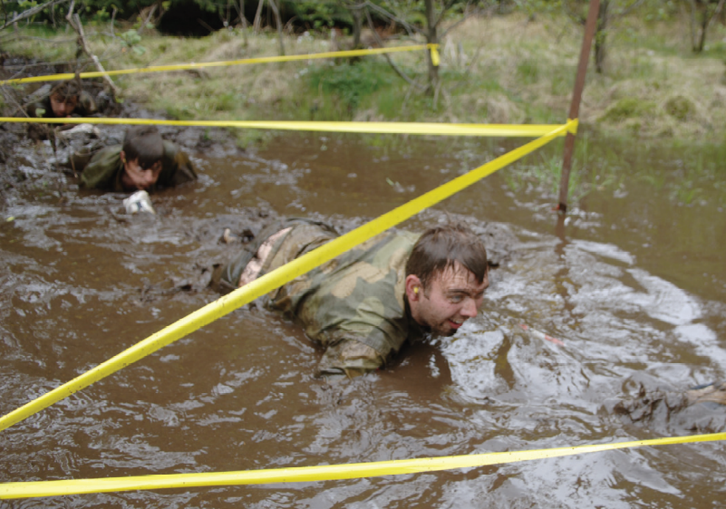
Trinn 1 – Identifisere farer
Analysere oppdraget
Foreløpig risikovurdering. List alle mulige farer forbundet med aktiviteten
Liste mulige årsaker til at farene oppstår

Slide 13
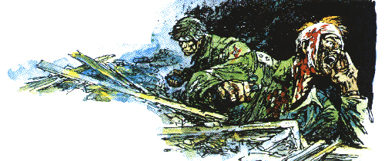
Trinn 2 – Vurdere farene
Bestem konsekvensen (alvorlighet) av de ulike farer
1. Ubetydelig – stort sett fravær av konsekvens.
2. Lav / mindre – ubetydelig konsekvens.
3. Moderat – kan forårsake mindre skade, lett sykdom,
mindre skade på materiellet.
4. Alvorlig – kan føre til alvorlig skade, sykdom, skade på
materiellet etc. «Alvorlig skade» defineres som; enhver skade, fysisk eller psykisk, som medfører varig eller lengre tids arbeidsudyktighet.
5. Kritisk / svært alvorlig – kan føre til død og alvorlige skader, tap av viktig materiell.

Slide 14
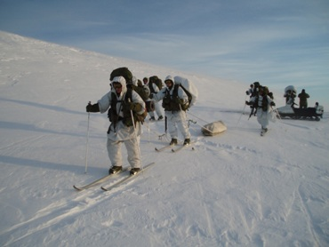
Trinn 2 – Vurdere farene
Bestem sannsynligheten av at de ulike farer inntreffer
1. Meget liten – hendelsen vil sjelden eller aldri inntreffe.
2. Liten – hendelsen vil sjelden inntreffe .
3. Moderat – hendelsen vil antagelig kunne komme til å inntreffe.
4. Stor – hendelsen vil inntreffe etter hvert.
5. Svært stor – hendelsen vil inntreffe umiddelbart eller i løpet av kort tid.

Slide 15
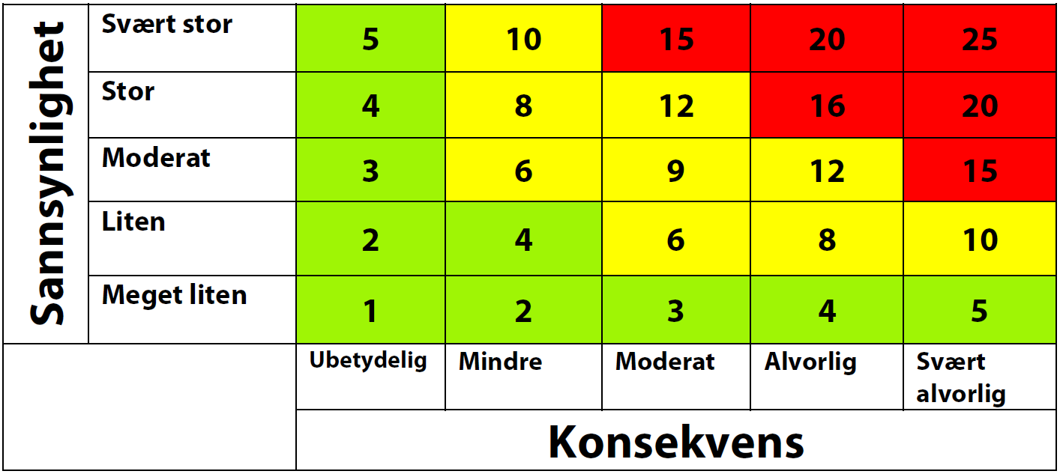
Trinn 2 – Vurdere farene
Eksempel på Risikomatrise
Det den ansvarlige for aktiviteten som bestemmer hvordan en matrise skal se ut. Det er en retningslinje for hvilke handlinger en risiko skal utløse, for eksempel att den ansvarlige skal informeres eller aktiviteten skal kuttes helt. Om det er prat om et oppdrag eller operasjon, så er viktigheten av dette med på hva som er akseptabel risiko/konsekvens

Slide 16
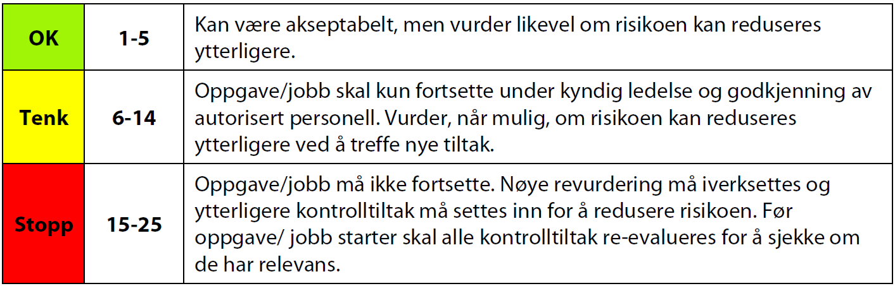
Trinn 2 – Vurdere farene
Eksempel på føringer til en risikomatrise

Slide 17
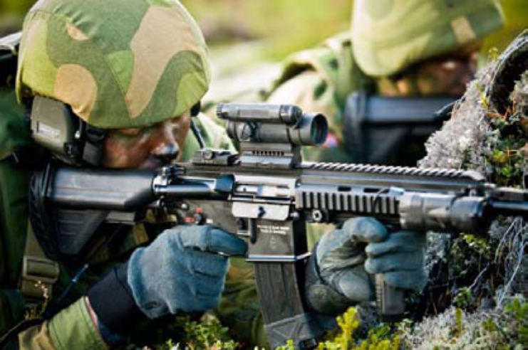
Trinn 3 – Utvikle tiltak og foreta beslutning
Utvikle tiltak som motvirker risiko for de enkelte farer:
  Prioriter først tiltak som motvirker farer med høy risiko
  Vurder gjenværende risiko
  Foreta beslutning

Slide 18
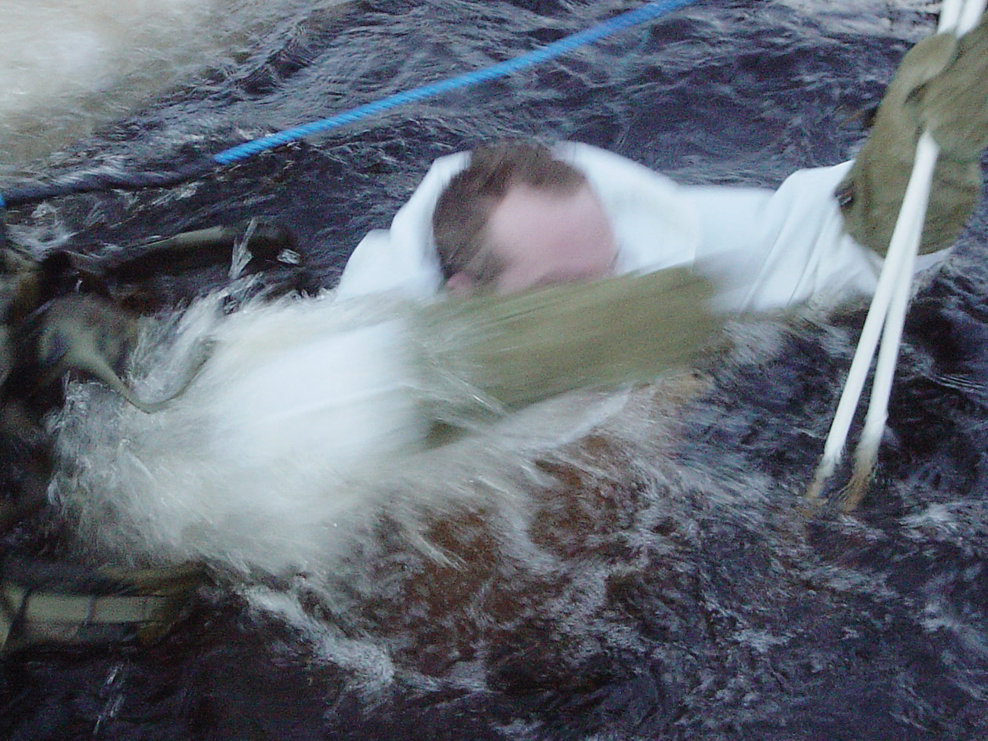
Trinn 4 – Iverksett tiltakene
Innfør tiltakene
Kommuniser tiltakene ned i organisasjonen
Fordel ansvar

Slide 19
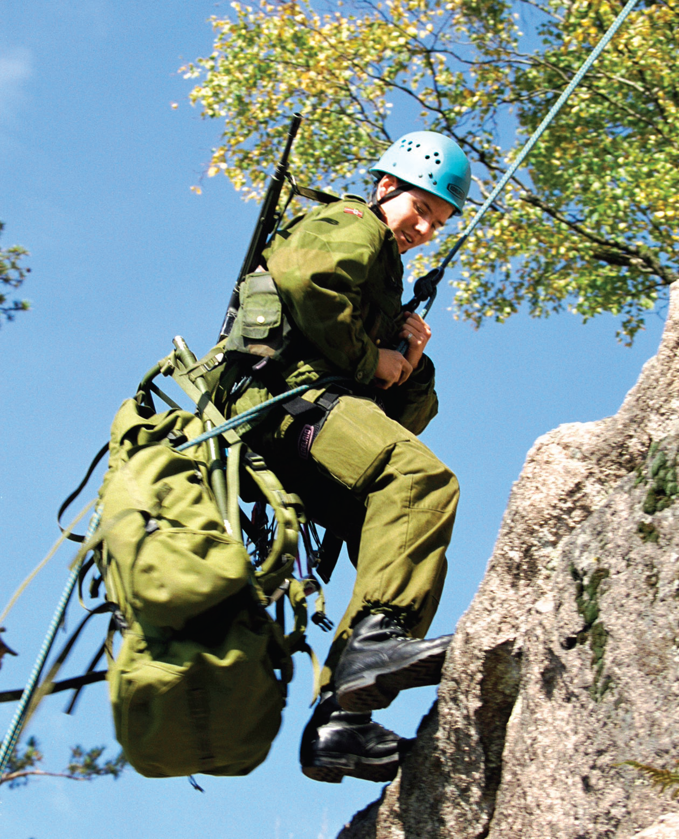
Trinn 5 – Overvåk og evaluer tiltakene
Håndhev at tiltakene gjennomføres og etterleves på alle nivå
Vær oppmerksom på at endringer kan inntreffe og at justeringer må foretas
Gjennomfør eventuelle korrigerende tiltak

Slide 20
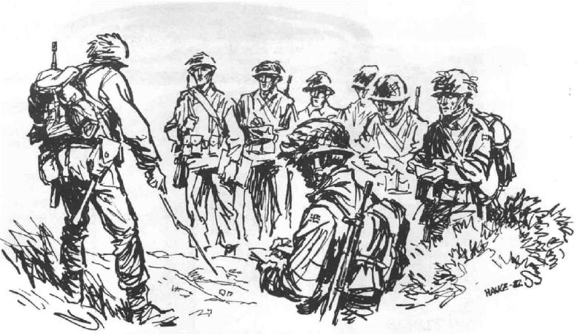
Operasjonalisering av risikovurdering
Alle risikovurderinger skal omsettes eller operasjonaliseres til faktisk risikohåndtering
Orientere personell om risikovurderingen
Tiltak innarbeides i en evt øvingsordre
Det beste er en kombinasjon
Notes:
TMBN har bestandig gjennomgang av risikovurdering for alle på sjefens time før Skarpskyting i bataljonsrammen, pluss at det står i øvingsordren de tiltakene som er blitt bestemt.

Slide 21
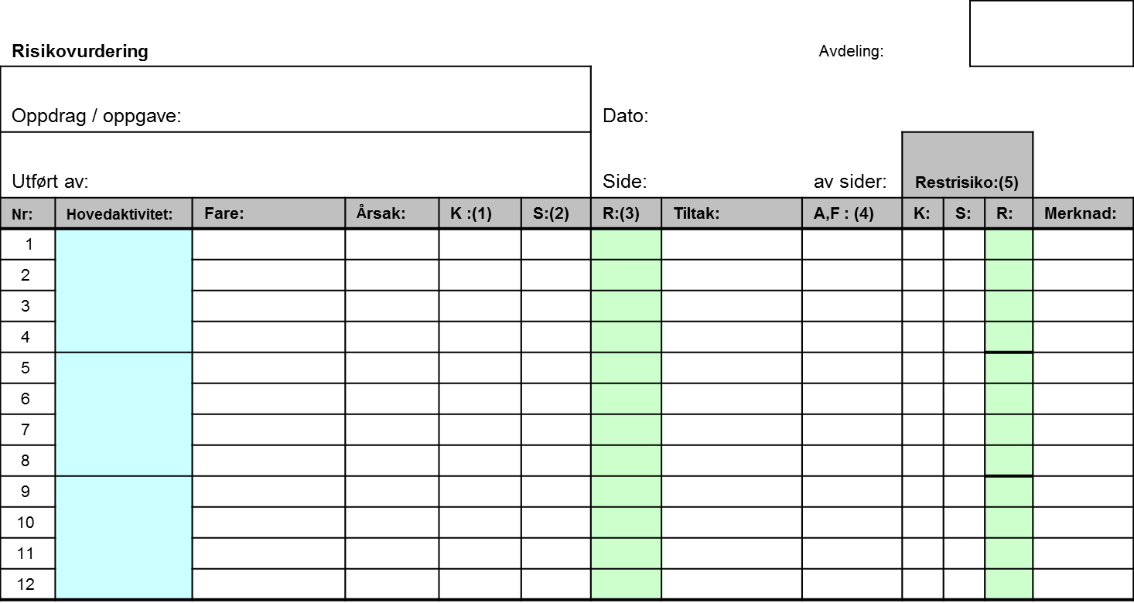
Skjema

Slide 22
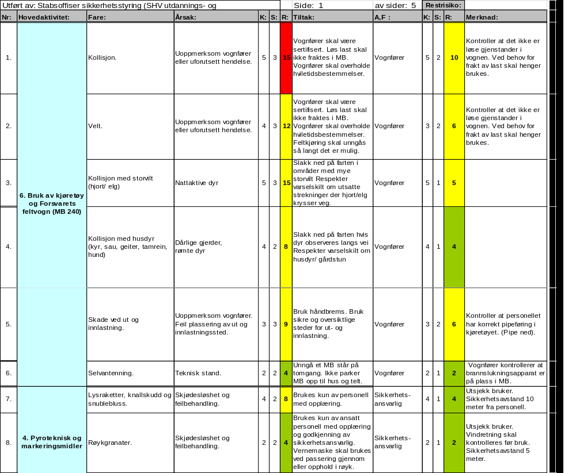
Eksempel på risikovurdering

Slide 23
Oppsummering
Leksjonsmålene:
Dere skal kjenne til tidskritisk risikovurdering
Dere skal selvstendig kunne gjennomføre risikovurdering for planlagt aktivitet iht 5-trinnsmodellen.

